Slide 1

Звуки в речи

Slide 2

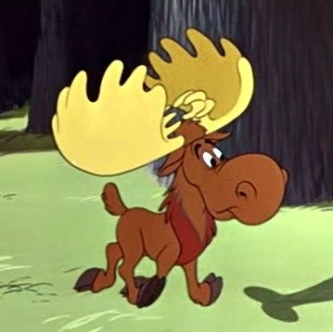
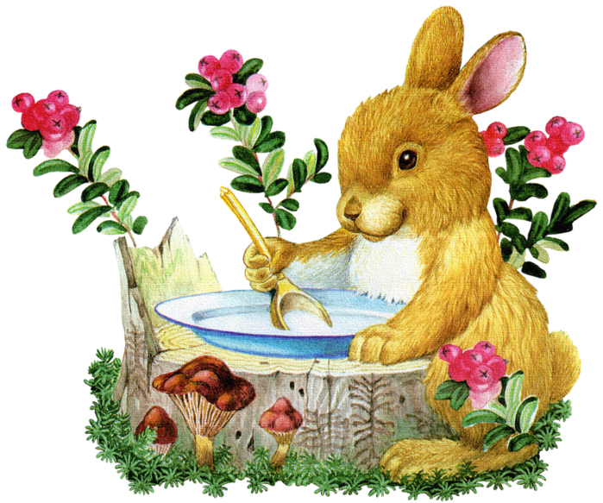
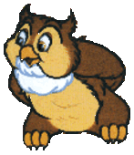
К какому предмету подходит схема-загадка?

Slide 3




К какому предмету подходит схема-загадка?
муха
змея
пчела
комар

Slide 4

Новый материал

Slide 5


Произнеси звуки
ж-ж-ж
з-з-з
ш-ш-ш
р-р-р

Slide 6


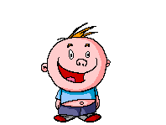
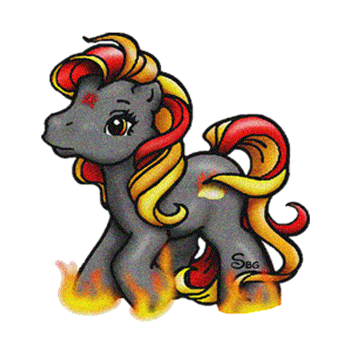

Произнеси звуки
чив-чив
тик-так
а-а-а
иго-го
о-о-о

Slide 7
Звуки
гласные
согласные

Slide 8
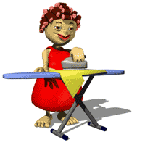
Составь схему слова
мама

Slide 9

Составь схему слова

Slide 10

Составь схему слова

Slide 11

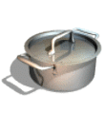



Назови одним словом

